Slide 1
ТЕМА 1. СОВРЕМЕННОЕ ГЕОГРАФИЧЕСКОЕ ПОЛОЖЕНИЕ КУРСКОЙ ОБЛАСТИ
Географическое положение и административный состав Курской области менялись в разные этапы формирования региона. Современные границы область приобрела в 1954 году. Особенности развития территории в настоящее время определяют физико-географическое, экономико-географическое, политико-географическое и эколого-географическое положение области.

Slide 2
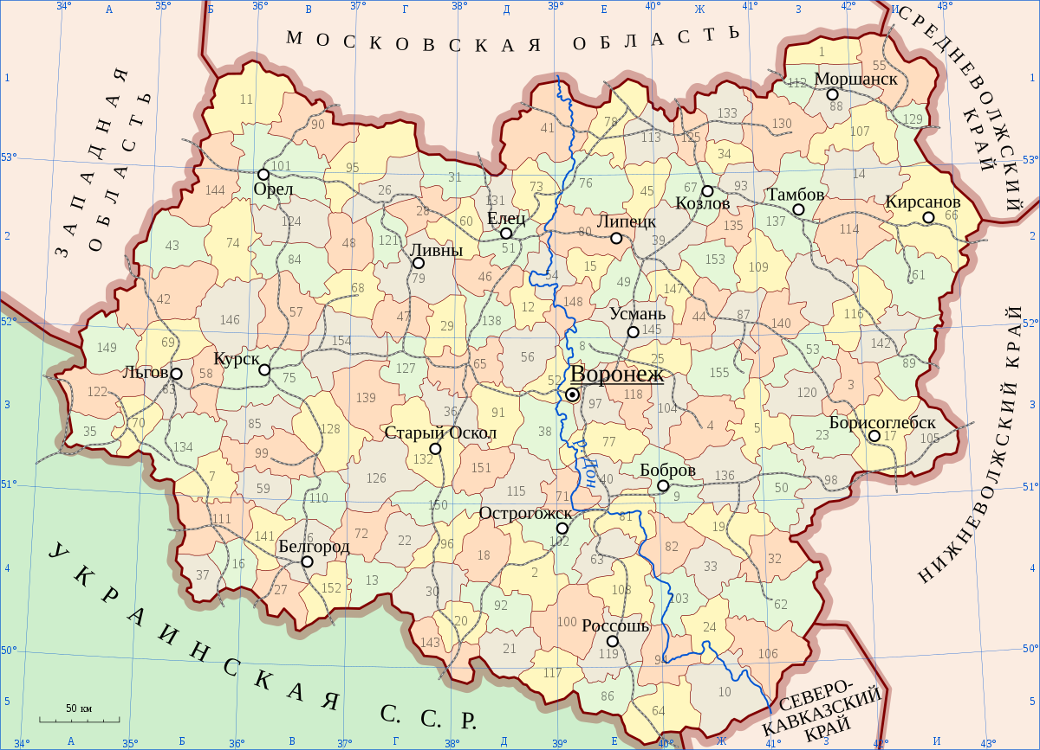
Курская губерния, образованная в 1797 году, 14 мая 1928 года вошла в состав Центрально-Черноземной области.
Окружной город - Курск.
ИСТОРИЧЕСКАЯ СПРАВКА

Slide 3
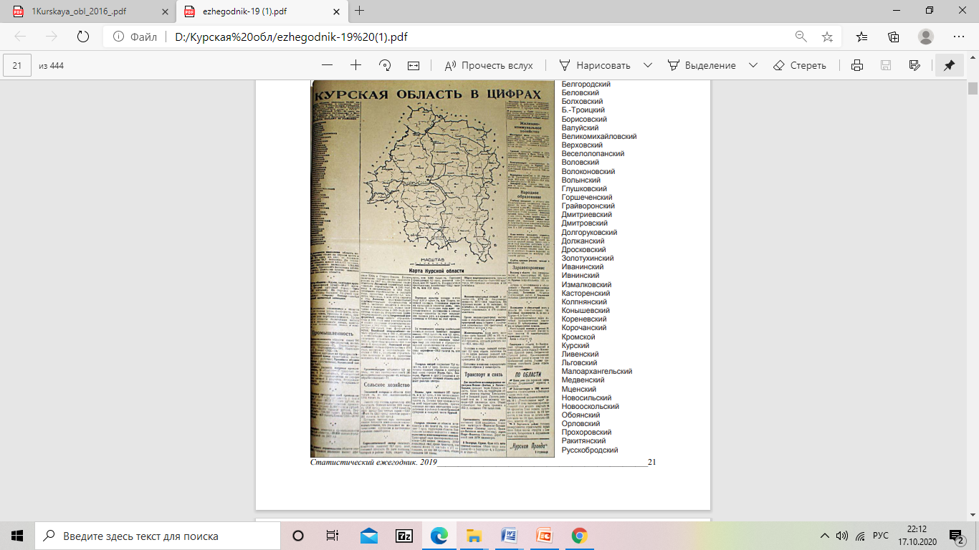
Газета
Курская правда
от 26 июня 1934 г. №1 (3371)
ИСТОРИЧЕСКАЯ СПРАВКА
13 июня 1934 г.
Центрально-Чернозёмная область разделена на две области:
Воронежскую и Курскую
Курская область занимала 75.552 км²
В общей территории РСФСР Курская область занимала 0,38 %, в СССР - 0,35 %, в бывшей ЦЧО - 42 %
На севере ее границы примыкают к Московской области, на юге - к УССР, на - западе к УССР и Западной области., восток Воронежская

Slide 4

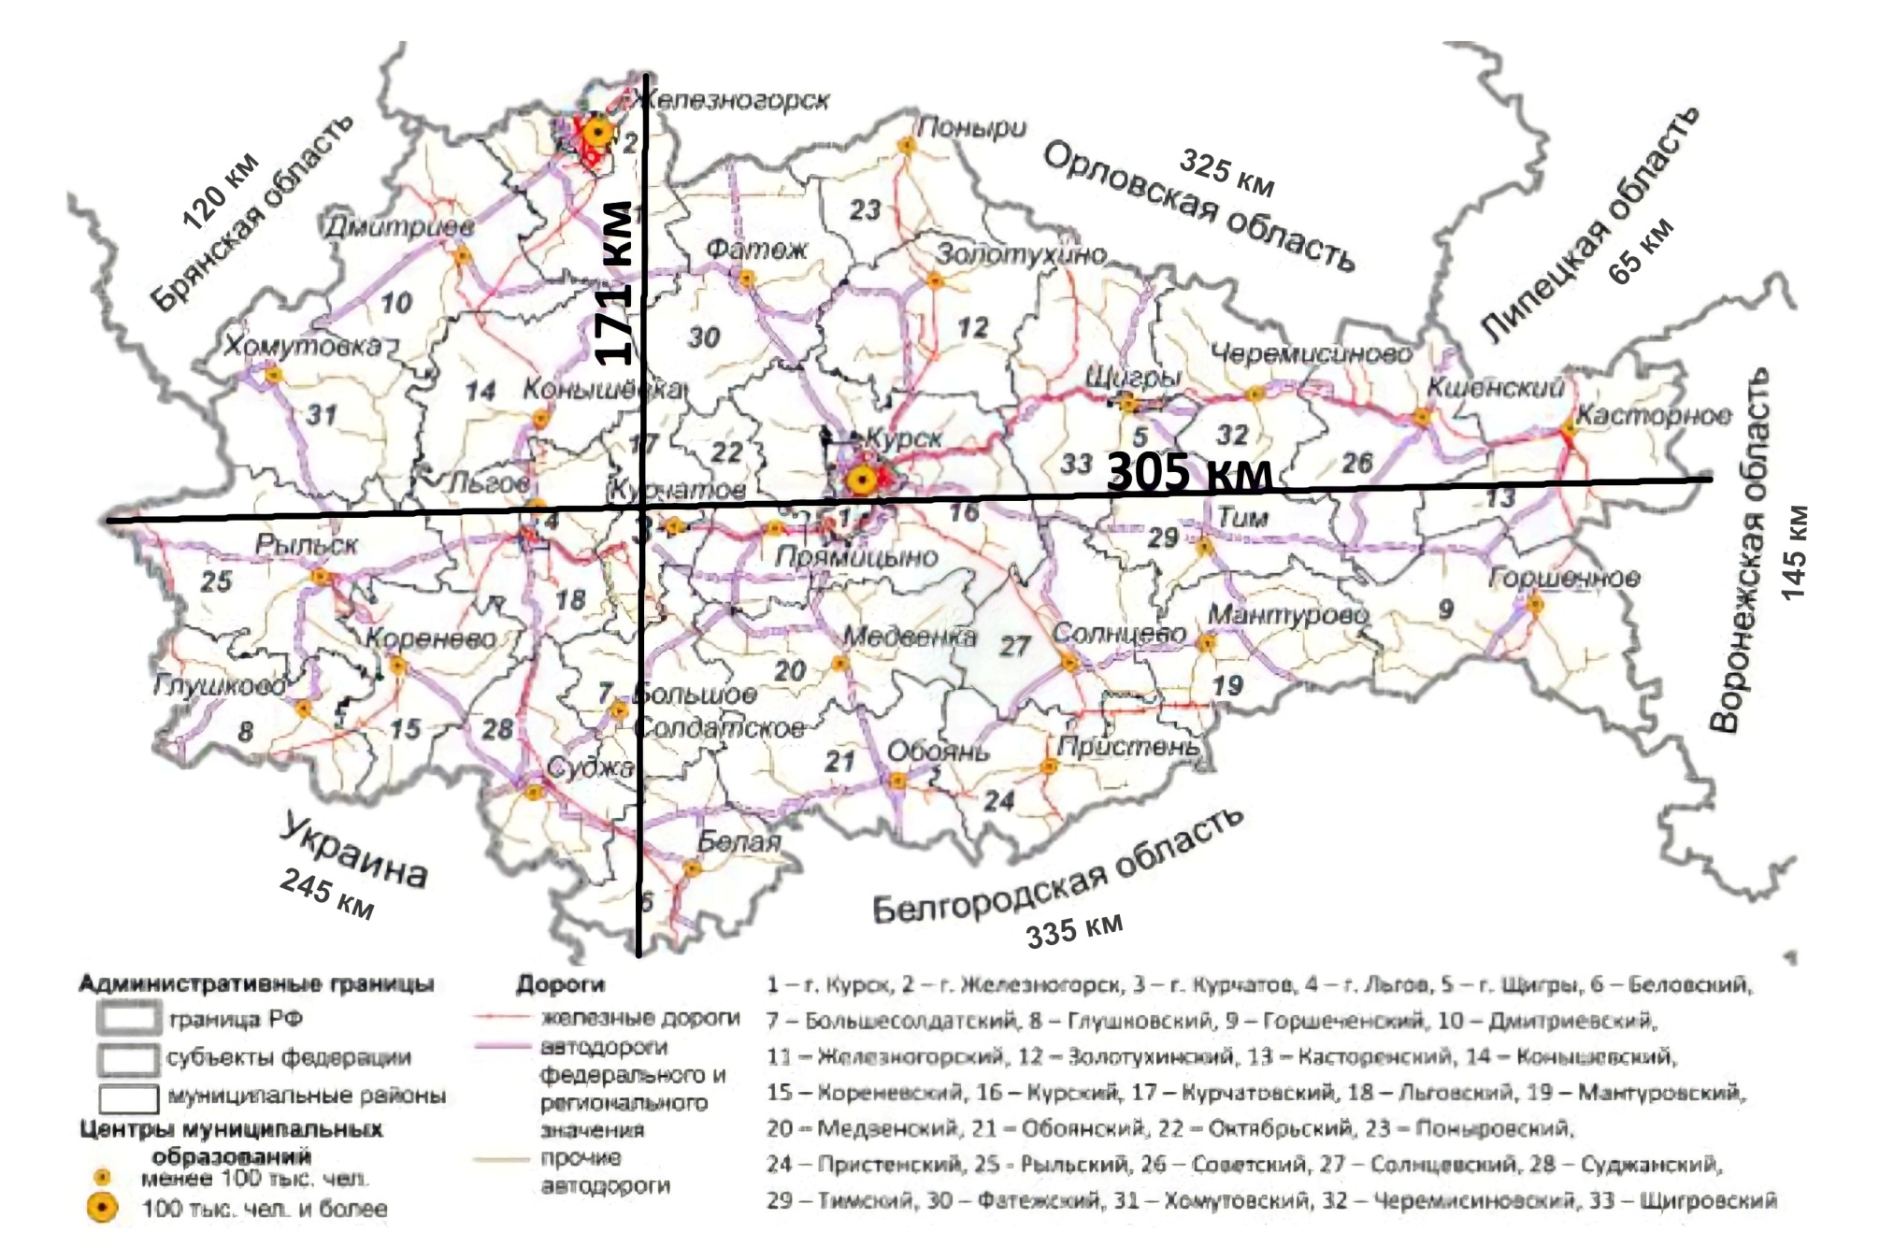
ПРОТЯЖЕННОСТЬ И ГРАНИЦЫ КУРСКОЙ ОБЛАСТИ

Slide 5
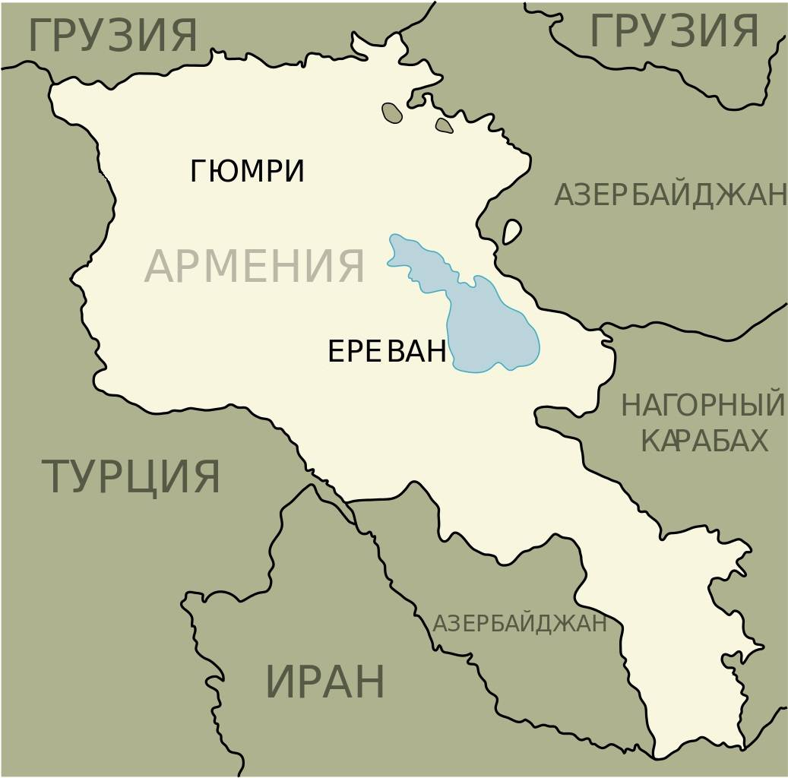
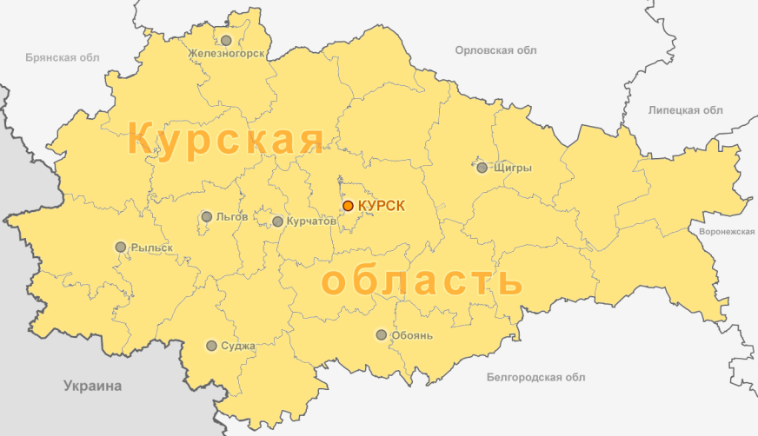
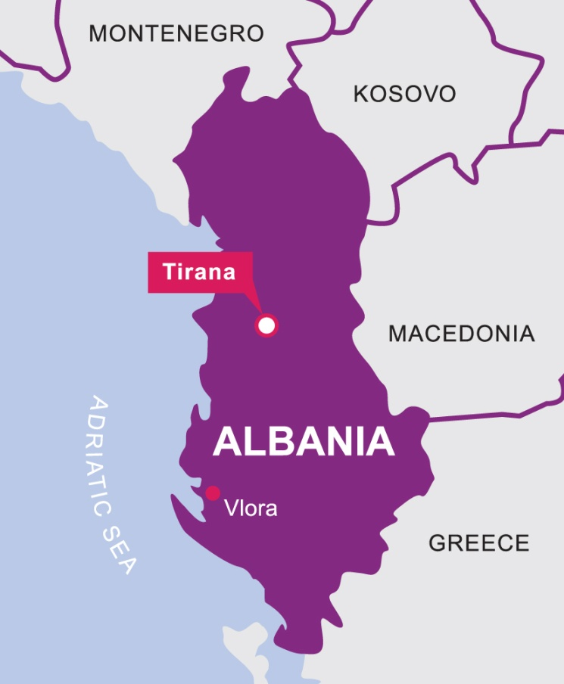
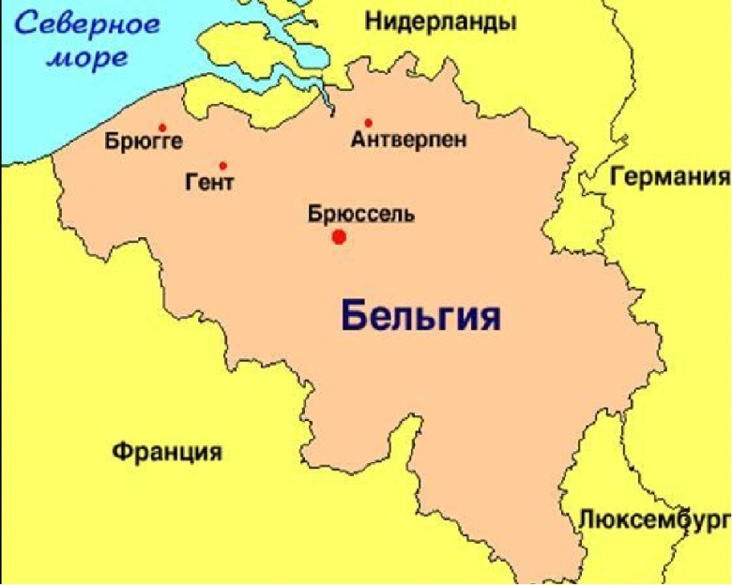
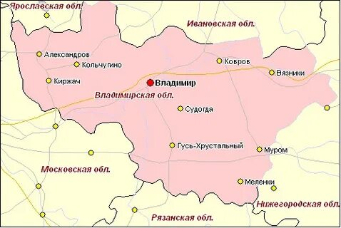
Сравнительные размеры Курской области
28,7 тыс. км²
29,9 тыс. км²
28,7 тыс. км²
З0,5 тыс. км²
29,0 тыс. км²

Slide 6
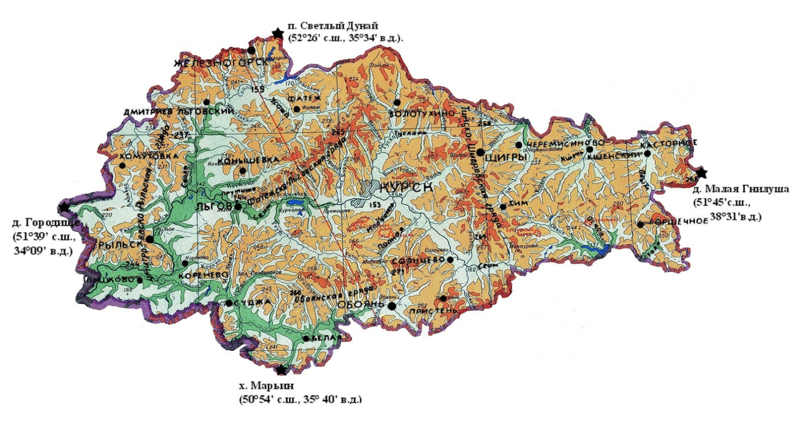
ФИЗИЧЕСКАЯ КАРТА КУРСКОЙ ОБЛАСТИ

Slide 7
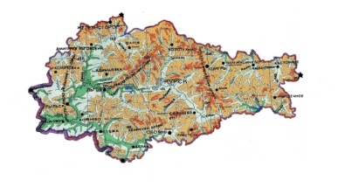
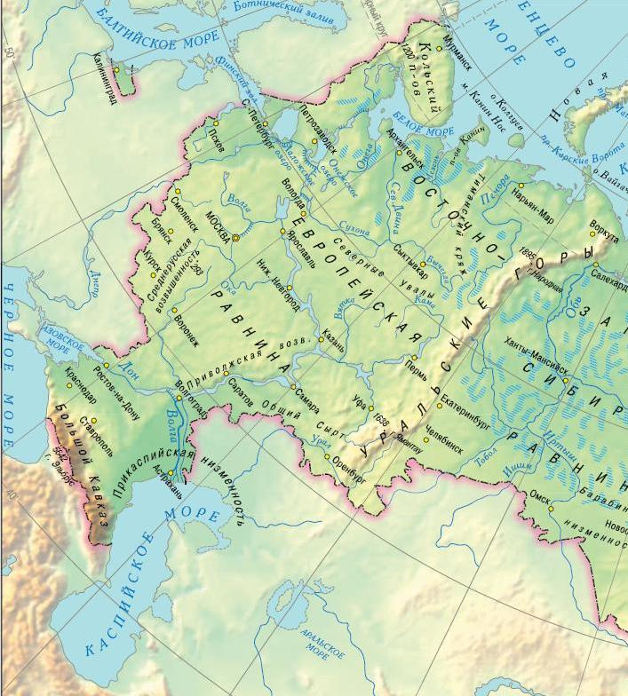
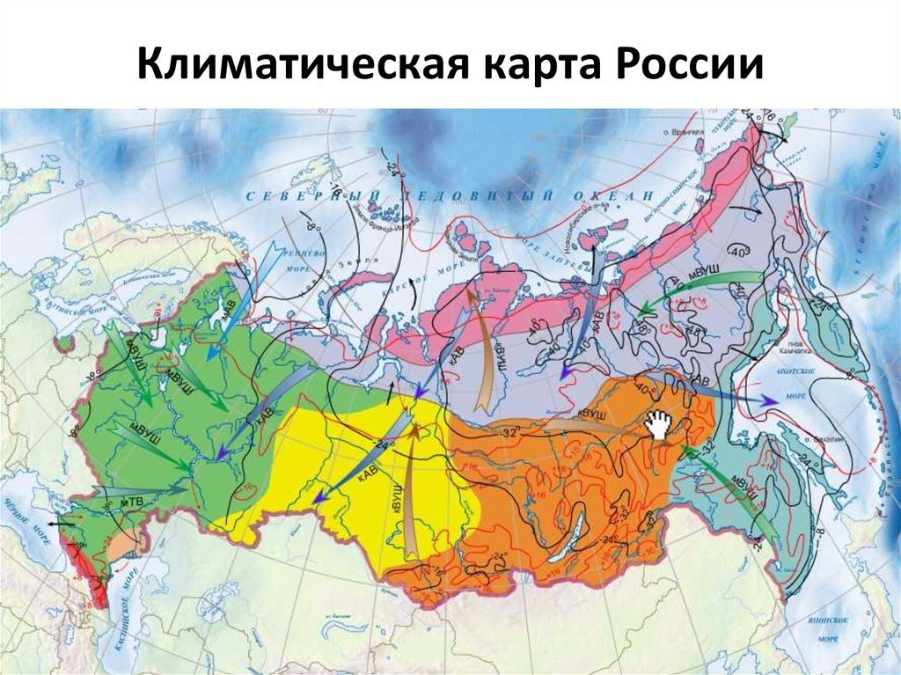
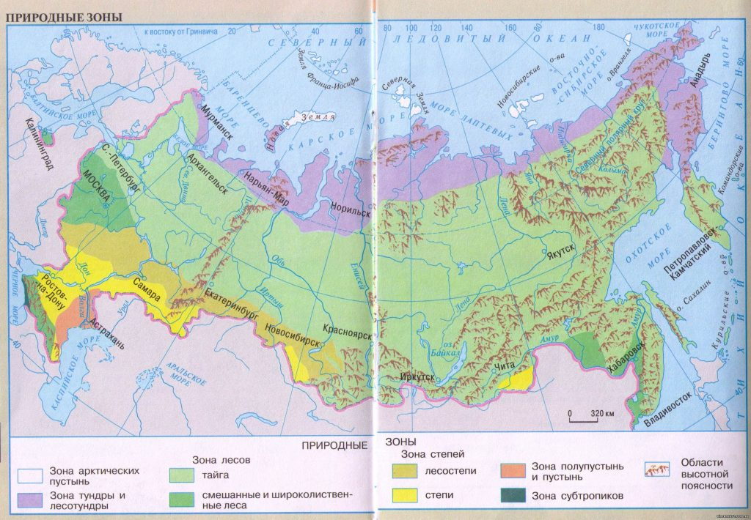
ФИЗИКО-ГЕОГРАФИЧЕСКОЕ ПОЛОЖЕНИЕ
Область УКК

Slide 8
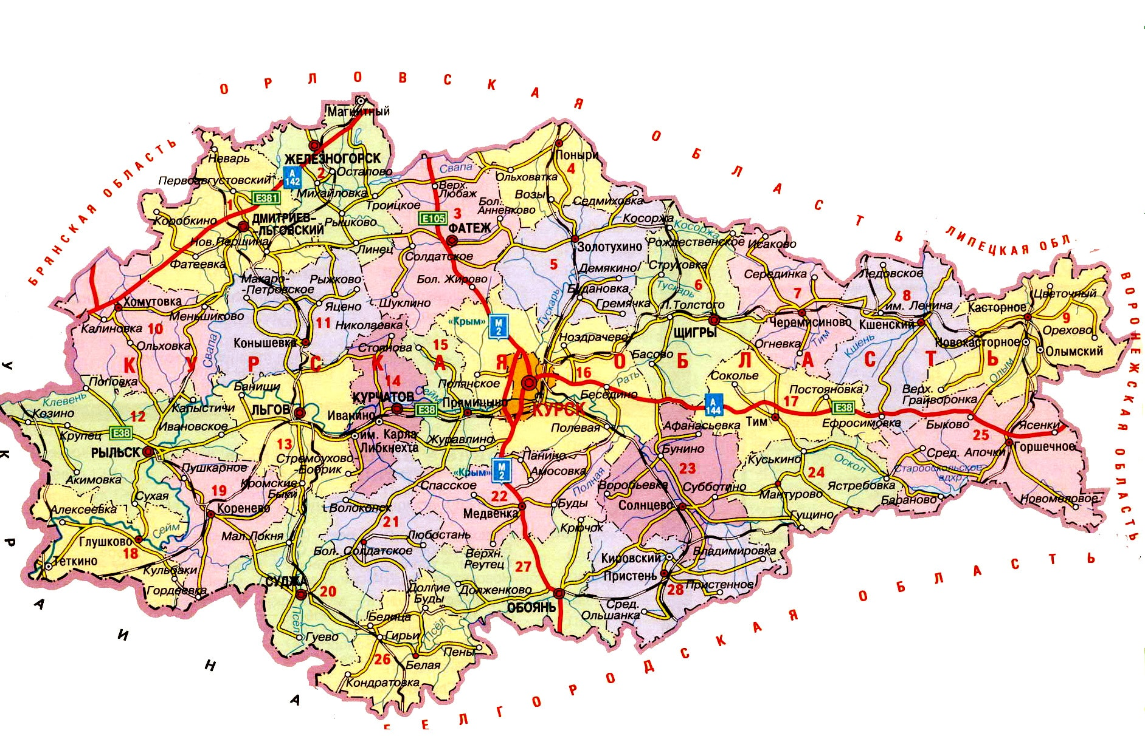
СОСЕДИ И ТРАНСПОРТНАЯ СЕТЬ

Slide 9
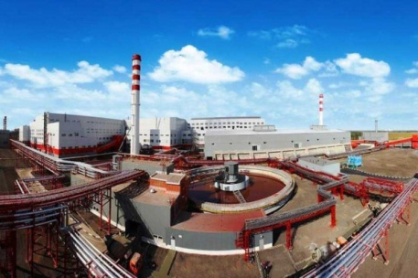
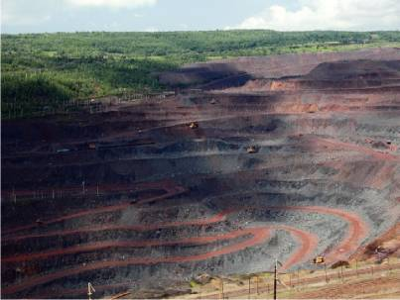
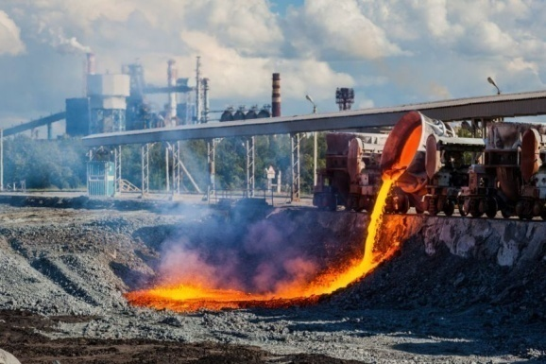
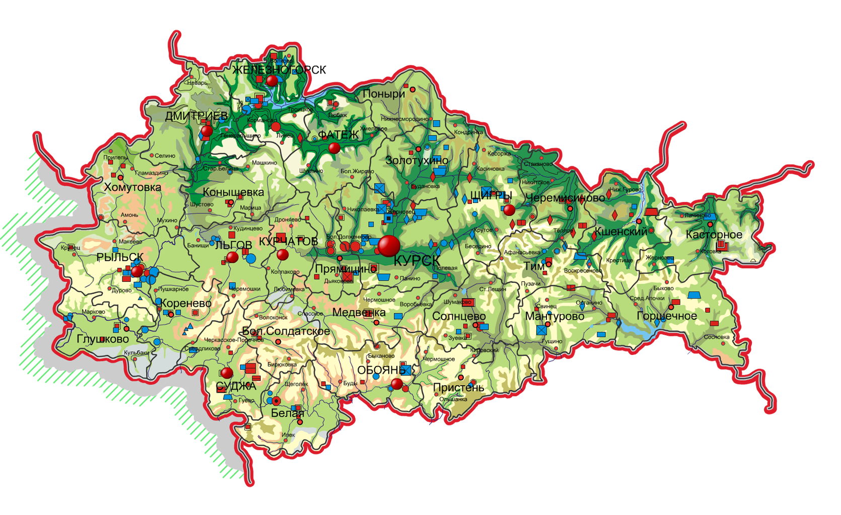
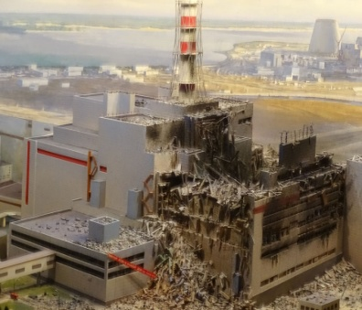
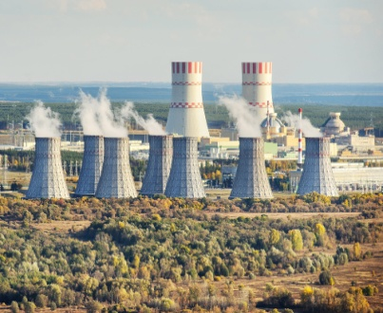
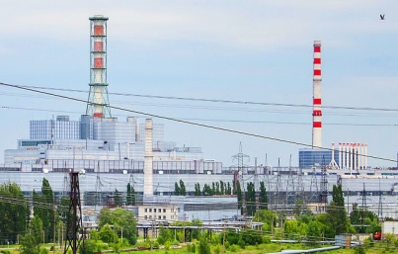
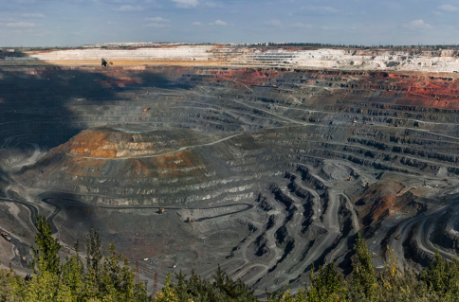
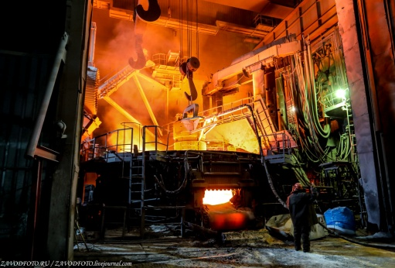
ПРЕДПИЯТИЯ, ВЛИЯЮЩИЕ НА ЭКОЛОГИЮ ОБЛАСТИ
НЛМК
МГОК
ЧАЭС
КАЭС
НВАЭС
ЛГОК
СГОК
ОЭМК

Slide 10
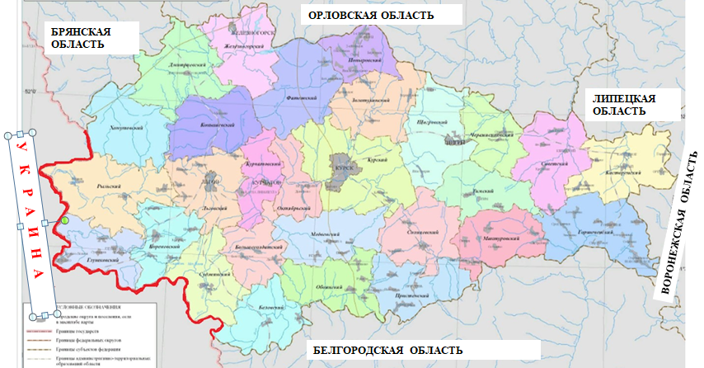
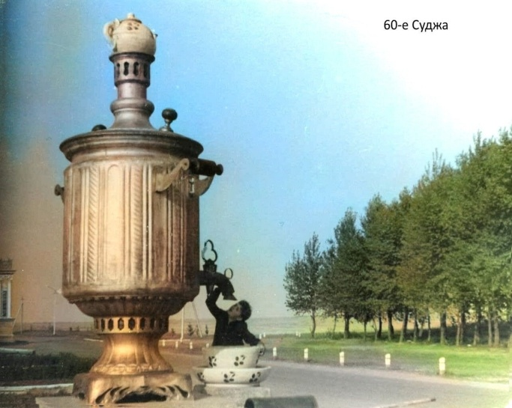
ГЕОПОЛИТИЧЕСКОЕ ПОЛОЖЕНИЕ

